Slide 1
生成 AI ごっこ
大学体験模擬授業
西村まどか (東北公益文科大学), 2026.10

Slide 2
理解しないくせに答えちゃう AI のなかみ教えます
おしながき
1. AI のなかみ
2. AI の並び替え
3. AI の提案
4. AI と人間

Slide 3
AI のなかみ
データを持ってくる
    インターネットから持ってくることができるデータ
    目的別に正解データを足して専用に答える工夫

Slide 4
AI の並び替え
集めたデータを数える
    今持っている単語の次に並ぶ単語の確率順に並べる
    正解を出せる順番であるか試しながら改善される

Slide 5
AI の提案
大正解とポジティブとネガティブ
みんなが答えているものの多数を正解として答える
ポジティブとネガティブが同じ答えに並んだりする
よく読むと正しくないこともある

Slide 6
AI と人間
人間は AI に伝わる文章を書けるようになればいい
AI は大勢の書いた文章とごく少数の専門的な文章から確率的に出される文を正しく並べただけ
人間は最初の設定をプログラミング的に説明すると AI の答えは必要なことを穴埋めしてくれることが期待できる
更新頻度が高いので明日は別のしくみで答えが出るかもしれない
答えを説明できる力を身につけるべし

Slide 7
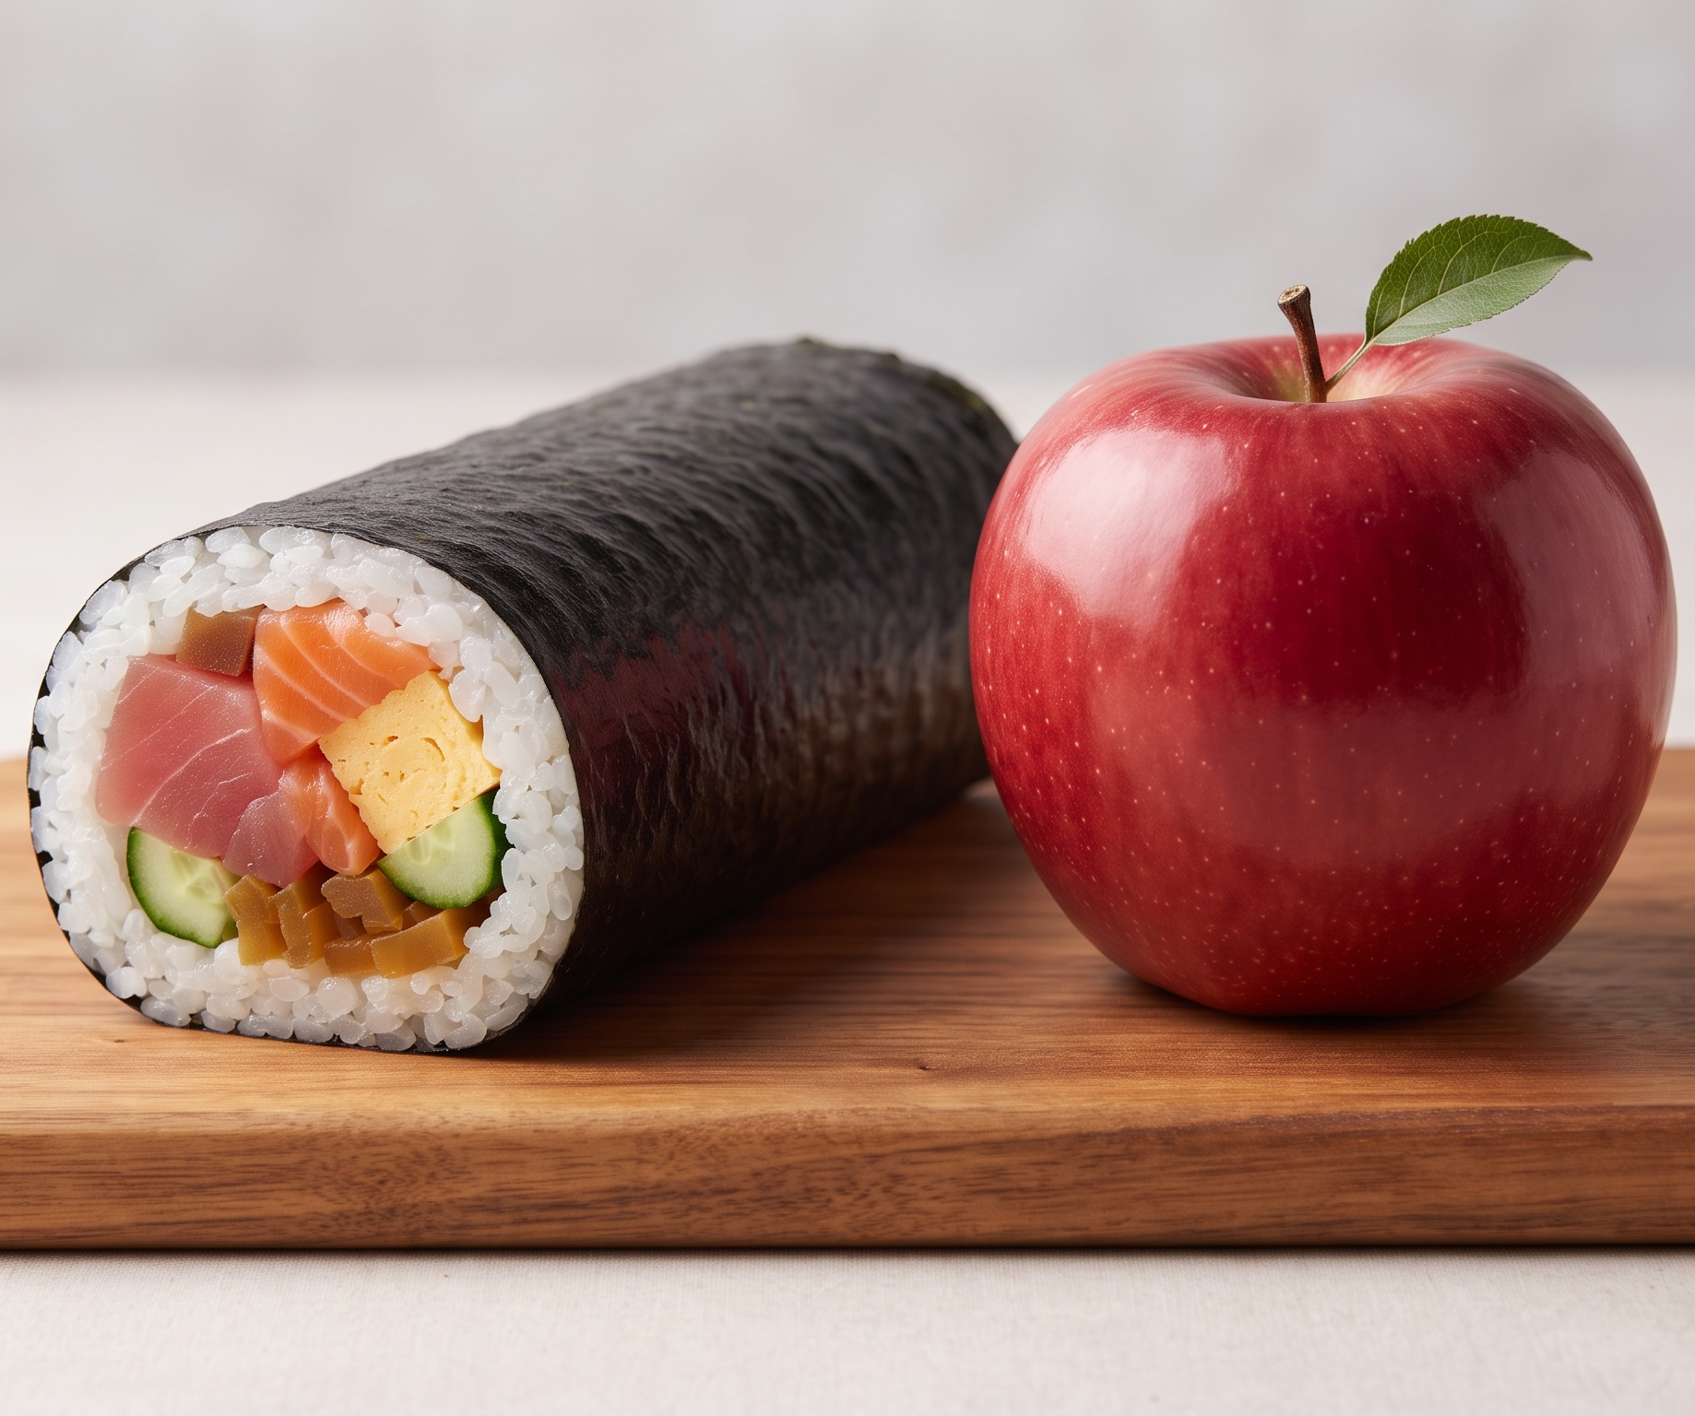
データ
りんごとのりまき
りんごは丸い
のりまきは丸い
りんごは赤い
赤いりんごはおいしい
のりまきはおいしい
りんごが赤いし丸い

Slide 8
のりまきとりんごを説明する AI による提案
どんなことをいいそうなのか
1. 出てくる数を数える
2. 聞かれた単語の次に出てくる割合 (確率) を求める
3. 並べる

Slide 9
AI と人間 AGAIN
提案されたものから考えよう
確率的に出された答えは果たして自分が必要な答えになっているのか？
    “必要” には裏付けが含まれる
    いわばサイコロを振って出された文であることを自覚する

